Slide 1
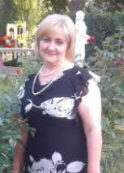
Мордвінова Ірина Олександрівна
Спеціалістка вищої категорії
Викладачка економічних дисциплін ВСП “Економіко-правничий фаховий коледж ЗНУ”
Гарант освітньо-професійної програми спеціальності 072 Фінанси, банківська справа та страхування
Педагогічний стаж 32 роки

Slide 2
Освіта
Сумський державний педагогічний інститут ім.А.С. Макаренка, 1988р., вчитель географії і біології
Гуманітарний університет “ЗІДМУ”, 2004р., магістр з педагогіки вищої школи
Гуманітарний університет “ЗІДМУ”, 2005р., магістр з економіки підприємства

Slide 3
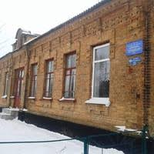
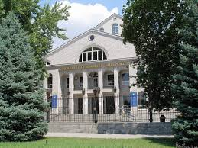
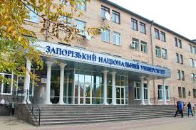
Професійна діяльність
серпень 1988р. – листопад 2002р.: Ніжинська ЗОШ І-ІІ ст. №12 Чернігівської обл., вчитель географії та історії
грудень 2002р. – серпень 2014р.: Класичний приватний університет, викладач кафедри економіки підприємства
з вересня 2014р. і до тепер – ВСП ЕПФК ЗНУ, викладачка економічних дисциплін

Slide 4
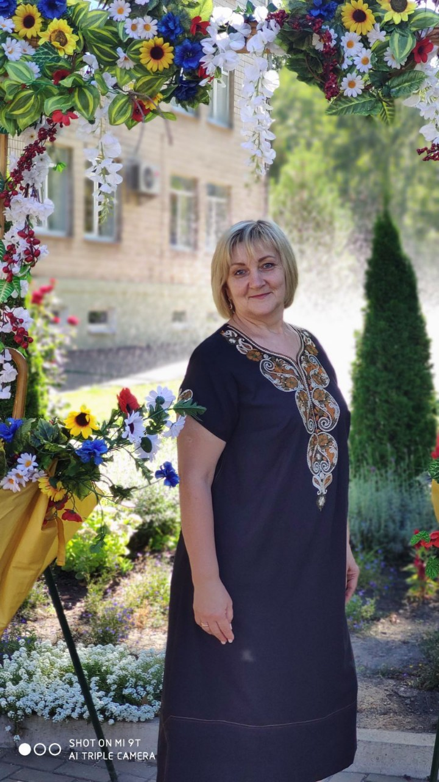
Навчальні дисципліни
Економічна теорія
Економіка підприємства
Регіональна економіка
Розміщення продуктивних сил і регіональна економіка
Вступ до спеціальності
Громадянська освіта

Slide 5
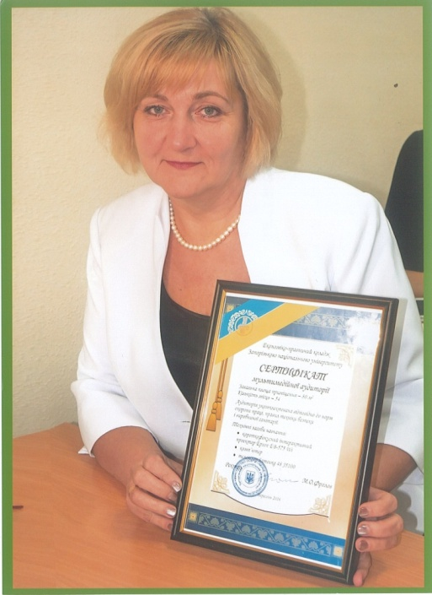
Формує професійні компетентності у здобувачів освіти, використовуючи інтерактивні засоби Quizizz, Smart Notebook, мережеві технології Web 2.0
Розширює фаховий світогляд студентів економічних спеціальностей через захоплюючі ігри “Що? Де? Коли?”, Брейн-ринг, батли і квести
Посіла 2 місце з авторською розробкою
“Попит, пропозиція та їх рівновага” у конкурсі
“Smart-технології: панорама інноваційних
технологій в освітньому процесі”
Отримала грант ректора ЗНУ за розробку
проекту Освітньо-кар’єрного центру “SEED”

Slide 6
Участь у підготовці матеріалів для участі коледжу в ІX Міжнародній Виставці “Інноватика в сучасній освіті”
Під керівництвом Ірини Олександрівни студенти щороку посідають призові місця у науково-практичній конференції “Молода наука”
Викладачка має подяки і грамоти ректора ЗНУ, міського голови м. Запоріжжя, Департаменту освіти і науки Запорізької облдержадміністрації
Має 15 наукових публікацій за фахом, взяла
участь у 12 науково-практичних конференціях

